Slide 1
Финал романа А.С.Пушкина «Дубровский»
Урок литературы в 6 классе

Slide 2
«Ассоциации»
Л.В.Бетховен, «Эгмо́нт»

Slide 3
«Ассоциации»
Л.В.Бетховен,
«Мелодия слез»

Slide 4
«Ассоциации»
Л.В.Бетховен.
Симфония №9 (ре-минор)

Slide 5
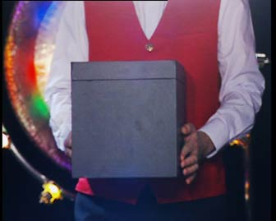
«Черный ящик»

Slide 6
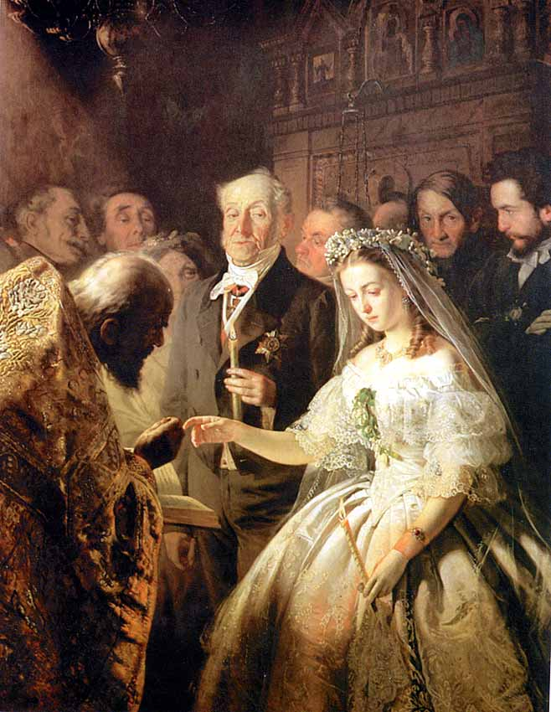
В. В. Пукиреев, «Неравный брак»

Slide 7
Открытый финал -
отсутствие развязки в произведении

